Slide 1
Премия
в области организации массовых мероприятий
«Золотая Легенда. Эпизод 3»
Название учреждения:
СПб ГБУ «ДОМ МОЛОДЕЖИ «ЦАРСКОСЕЛЬСКИЙ»
САНКТ-ПЕТЕРБУРГСКИЙ ГОСУДАРСТВЕННЫЙ АГРАРНЫЙ УНИВЕРСИТЕТ
ЯКУБИНА ЮЛИЯ ВЛАДИМИРОВНА
Режиссер мероприятия:

Slide 2
ТЕАТРАЛИЗОВАННЫЙ КОНЦЕРТ
«ПУТЕШЕСТВИЕ ВО ВРЕМЕНИ»,
ПОСВЯЩЕННЫЙ 120-ЛЕТНЕМУ ЮБИЛЕЮ САНКТ-ПЕТЕРБУРГСКОГО ГОСУДАРСТВЕННОГО АГРАРНОГО УНИВЕРСИТЕТА
САНКТ-ПЕТЕРБУРГ, Г. ПУШКИН
СПб ГБУ «ДОМ МОЛОДЕЖИ «ЦАРСКОСЕЛЬСКИЙ»
22 НОЯБРЯ 2024 г.

Slide 3
ЦЕЛИ, ЗАДАЧИ
ЦЕЛЬ: Отразить вклад Санкт-Петербургского Государственного аграрного университета в развитие аграрной науки и образования путем создания театрализованного концерта «Путешествие во времени», основанного на дневниковых записях и исторических документах о 120-летней истории университета при участии студентов и творческой молодежи Пушкинского района Санкт-Петербурга.
ЗАДАЧИ:
Изучить историю СПб ГАУ, ознакомиться с мемуарами и дневниками профессоров, преподавателей, выпускников разных лет, архивными документами, собрать архивные фотографии и видео
Разработать сценарий на основе изученного документального материала, включая номера художественной самодеятельности студентов и творческой молодежи Пушкинского района СПб
Организовать репетиционный процесс, скоординировать работу РПГ, создать декорации и визуальные решения
Провести театрализованный концерт для выпускников и преподавателей СПб ГАУ нескольких поколений

Slide 4
ОПИСАНИЕ,
ОСНОВНЫЕ МЫСЛИ,
ЗАЛОЖЕННЫЕ В ОСНОВУ МЕРОПРИЯТИЯ
В основе идеи проекта – погружение в историю университета через формат «путешествия во времени».
Художественно-образное решение: циферблат, часы. Объемные цифры, используемые артистами, выполнены из легкого прочного материала, что позволяет переставлять их в течение концерта в разных сочетаниях.
В структуре сценария выделен пролог, четыре эпизода: «Точка отсчета» (1900 – 1941 гг.), «Время борьбы и Победы» (1941 – 1945 гг.), «Время возрождения» (1945 – 2000 гг.), «Время, вперёд!» (2000 г. - по настоящее время) и Финал.
Обязательными условиями от руководства ВУЗа были:
Максимально использовать номера художественной самодеятельности студентов СПб ГАУ;
Сделать акцент на эпизоде про Великую Отечественную войну и отразить в нем вклад профессорско-преподавательского состава в открытии Алтайского аграрного университета;
Упомянуть Год семьи в России (2024г.);
Упомянуть (показать) известных и влиятельных выпускников ВУЗа;
Показать достижения студентов и преподавателей ВУЗа в разных сферах (наука, спорт, творчество, многонациональность студенческого состава и т.д. )

Slide 5
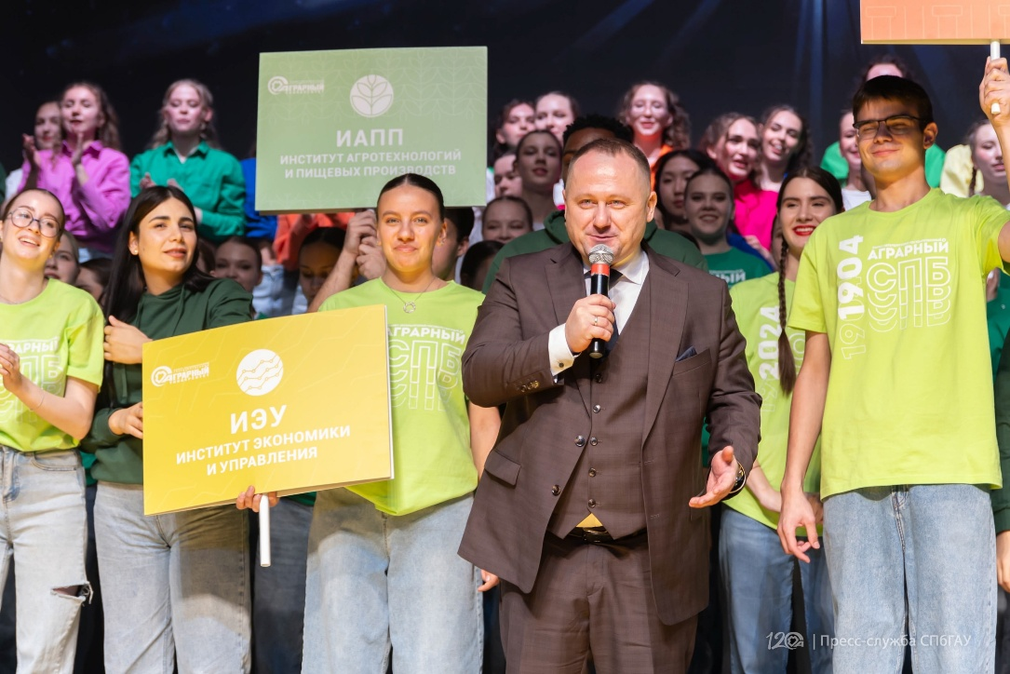
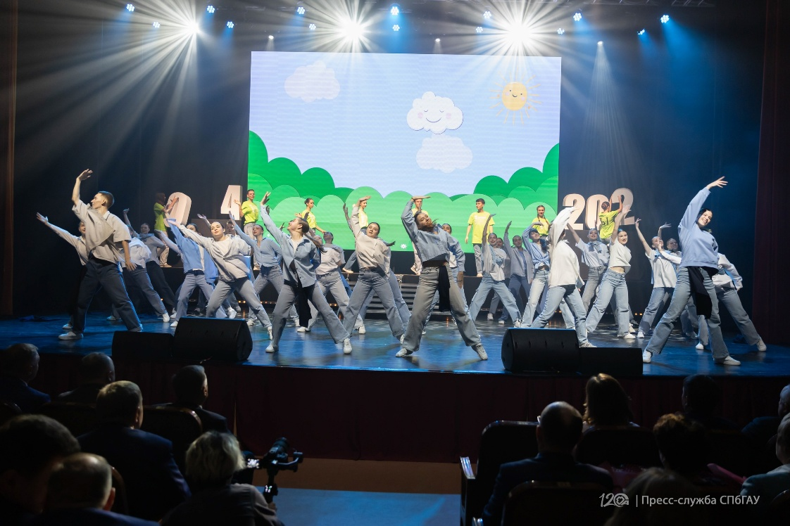
ЦИФРОВЫЕ ПОКАЗАТЕЛИ ПРОЕКТА:
КОЛИЧЕСТВО УЧАСТНИКОВ, ЗРИТЕЛЕЙ
И ДРУГИЕ КОЛИЧЕСТВЕННЫЕ ПОКАЗАТЕЛИ
КОЛИЧЕСТВО УЧАСТНИКОВ: 180 ЧЕЛОВЕК
КОЛИЧЕСТВО ЗРИТЕЛЕЙ В ЗАЛЕ: 750 ЧЕЛОВЕК
КОЛИЧЕСТВО ЗРИТЕЛЕЙ ПРЯМОЙ ТРАНСЛЯЦИИ:
ОКОЛО 6000 ЧЕЛОВЕК

Slide 6
ЗАКЛЮЧИТЕЛЬНЫЕ КОММЕНТАРИИ
К ПРОЕКТУ:
В сценарии театрализованного концерта удалось воплотить в жизнь все поставленные задачи и идеи.
Практически все слова, звучащие из уст актеров – документальный материал – фрагменты из дневников, газетные статьи, сводки и т.д.
Несколько стихотворений, звучащих в сценарии – творение преподавателя СПб ГАУ Николая Афанасьевича Третьякова (Член Союза писателей России, автор книги «Голоса протоков» и др.)
Все артисты концерта – студенты СПб ГАУ. За исключением одного приглашенного вокального ансамбля
«Звонкие голоса» и солистов Алёны Спириной и Алексея Жукова.
На сцене появлялись «реальные герои» - в честь Года семьи в России на сцене были отмечены семейные пары преподавателей СПб ГАУ разных поколений, в которых оба супруга являются выпускниками этого ВУЗа и в данный момент оба работают в СПб ГАУ.
Проект был высоко оценен почетными гостями и зрителями, получив многочисленные положительные отзывы.

